Slide 1
Kasvun mahdollisuus – positiivisen rakennemuutoksen hyödyntäminen Lounais-Suomessa
Esko Aho
24.8.2017

Slide 2
Toimeksianto
Selvittää positiivisen rakennemuutoksen edistämiseen tarvittavaa toimintamallia ja käytännön ratkaisuja
Esimerkkitapauksena Lounais-Suomi.

Slide 3
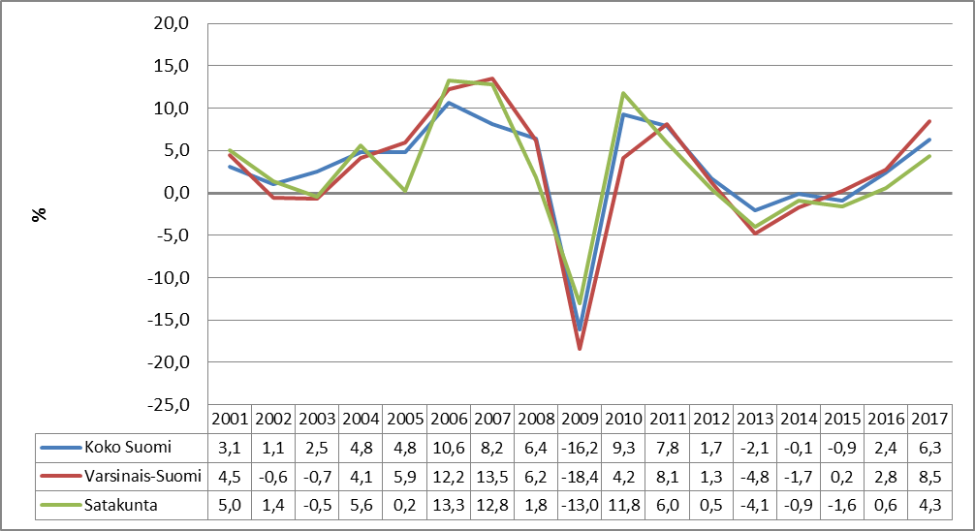
Lounais-Suomen yritysten liikevaihdon määrä verrattuna edelliseen vuoteen 2001 – 2017
Tilastokeskus, yritystilastot

Slide 4
Turun seudun yritysten liikevaihdon kehitys toimialoittain 2010-2017
Tilastokeskus, yritystilastot

Slide 5
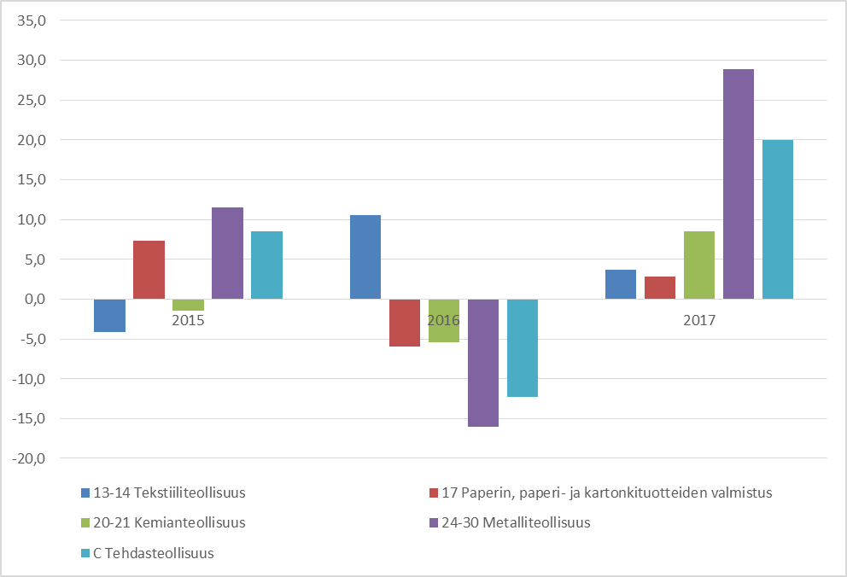
Varsinais-Suomen teollisuuden uusien tilauksien volyymin muutos tammi-huhtikuu (%) verrattuna edellisen vuoden vastaavaan ajankohtaan
Tilastokeskus, teollisuustilastot

Slide 6
Johtopäätökset I
Lounais-Suomen teknologiateollisuuden tilauskanta on poikkeuksellisen suuri etenkin meriteolli­suudessa mutta myös muissa alueen yrityksissä. Kasvunäkymä edellyttää mittavia investointeja infra­struk­tuuriin, merkittävää lisätyövoiman palkkaamista sekä lisäpanostuksia huippuosaamiseen.
Nykyinen Lounais-Suomen väestöpohja ei tuo riittävää ratkaisua alueen poikkeuksellisen suureen työvoiman tarpeeseen.
Työvoiman kysynnän ja tarjonnan kohtaantoa pitää parantaa. Työvoiman liikkuvuuden edellytys on tieto alueen mahdollisuuksista, riittävä asuntojen tarjonta, toimivat liikenne­yhteydet sekä muut elinvoimatekijät.
Osittain työvoima- ja osaamisongelmia on mahdollista ratkaista alihankintaketjuja laajenta­malla. Se, samoin kuin kasvava työvoiman alueellinen liikkuvuus, edellyttävät lisää investoin­teja liikenneinfrastruktuuriin.
Teknologiateollisuuden kasvupotentiaalin tehokas hyödyntäminen on niin iso haaste, että siihen tarvitaan erillistoimia ja -rahoitusta. Onnistuminen edellyttää myös alueen omien ja kansallisten toimien tehokasta yhdistämistä.

Slide 7
Johtopäätökset II …jatkuu
Lounais-Suomen kasvu johtuu vain osaksi yleisestä suhdannekäänteestä. Se perustuu ennen kaikkea laadulliseen kilpailukykyyn. Etenkin digitalisaation hyödyntäminen ja sen vaatima monialainen osaaminen edellyttävät alueen omien koulutus- ja tutkimusresurssien pitkäjänteistä vahvistamista.
Paikallisen kriittisen osaamispääoman rakentaminen on elintärkeää Lounais-Suomen teknolo­gi­a­teollisuuden valmistautuessa globaalin kilpailun seuraavaan aaltoon. Nykyinen vahva tilauskanta antaa selkeän kasvun näkymän ensi vuosikymmenen puoliväliin saakka. Tämän mahdollisuuden onnistunut hyödyntäminen voi parhaimmillaan luoda hyvän perustan menestymiselle myös pidemmällä aikavälillä. Alueen teknologiateollisuuden on varauduttava Aasian ja etenkin Kiinan suunnalta tulevaan kiristyvään kilpailuun sekä uusien teknologisten ratkaisujen massiiviseen läpimurtoon.
Lounais-Suomen positiivinen rakennemuutos ja sen seuranta vaativat tuekseen järjestel­mällisesti tuotettua ajantasaista tietokantaa. Oikeita päätöksiä on mahdoton tehdä vanhentu­neen tai puutteellisen tiedon pohjalta.
Jos alihankintaketjujen laajentamisessa, infrastruktuurin parantamisessa sekä muualta Suo­mes­ta ja ulkomailta tulevan työvoiman rekrytoinnissa ei onnistuta, osa kasvupotentiaalista jää hyödyntämättä ja samalla vaarantuu alueen teknologiateollisuuden pitkän aikavälin kilpailu­kyky. Epäonnistuminen olisi myös kansallinen vahinko.

Slide 8
Ehdotus: Siltasopimus kasvun tueksi
Silta-sopimus
Työvoiman saatavuus
Saavutetta-vuus
Koulutus
T&K
Markkinointi
Tietopohja
VALTIO
ALUE

Slide 9
Kiitos!
http://tem.fi/positiivisen-rakennemuutoksen-edistaminen

